Slide 1

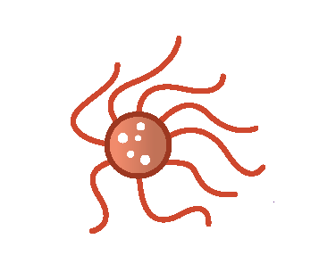
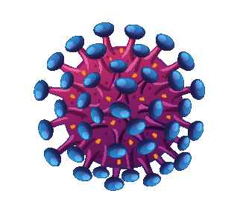
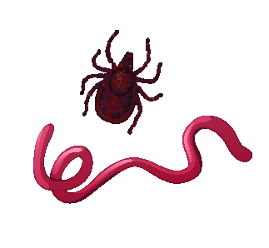
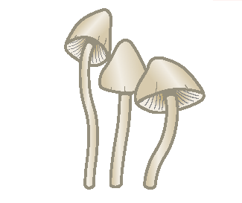
1Antimicrobiens :
Résumé
4Combattre des infections causées par des
Bactéries
telles que les infections des voies urinaires, la pneumonie, certaines infections sexuellement transmissibles (IST) causées par des bactéries comme le gonocoque ou le chlamydia
6Combattre des infections sévères causées par des
Virus
telles que le VIH et chez des personnes à risque: la grippe, la varicelle ou le zona
3Antibiotiques (ou antibactériens)
5Antiviraux
2Les antimicrobiens
sont des médicaments utilisés pour combattre les infections causées par des micro-organismes chez les humains, les animaux et les plantes.
8Combattre des infections causées par des
Champignons
telles que le muguet, les teignes et le pied d’athlète
10Combattre des infections causées par des
Parasites
telles que le paludisme, les oxyures et les poux
7Antifongiques
11Un antimicrobien ne fonctionne
que sur un seul type de micro-organisme.
Résistance aux antimicrobiens :
Quand les micro-organismes changent ou mutent ils ne répondent plus aux antimicrobiens qui permettaient de les traiter. Cela est favorisé par l’utilisation inappropriée des antimicrobiens.
9Antiparasitaires

